Slide 1

Introducción a Teoría de la Computabilidad
Teoría de Algoritmos

Slide 2
Máquina de Turing

Slide 3
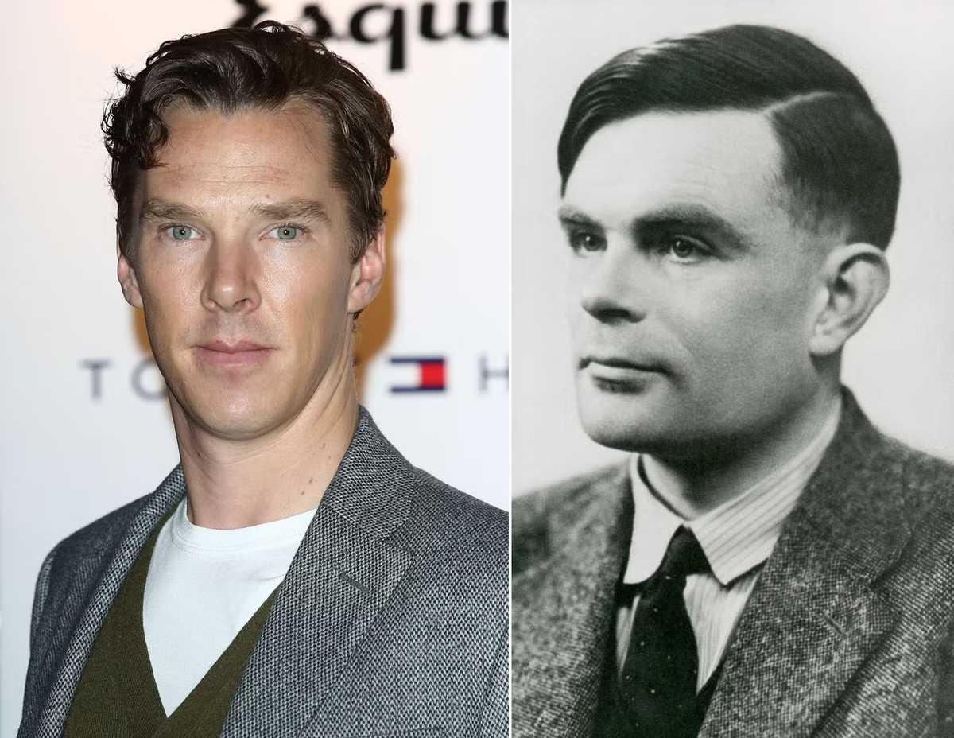
Pero antes… ¿Quién fue Alan Turing?
Un groso
Matemático, informático teórico, lógico, criptógrafo, filósofo, biólogo teórico, un avenger, …
El padre de la computación
Creó el concepto de la máquina de Turing en 1936
Capo de criptografía → Máquina enigma
Test de Turing
Creó el primer programa que jugaba al ajedrez.
También quien hace TDAs en Algoritmos y que después Bárbara lo trata mal.
Lo mataron los mismos ingleses a los que les salvó el culo

Slide 4
Máquina de Turing
Pensada para el problema de decisión (Entscheidungsproblem).

Slide 5
Máquina de Turing
Modelo que parte del AF, pero con memoria infinita.
Tiene una cinta infinita de celdas, con el input inicialmente en la cinta y el resto en blanco.
En cada iteración puede leer o grabar una secuencia. Puede moverse a izquierda o derecha de la cinta.
Como en el AF tiene (una cantidad finita de) estados.
Hay estados especiales llamados de Halting (aceptación o rechazo)... que podría nunca alcanzar.

Slide 6
Ejemplo
Queremos una TM tal que L(M) = {w ∈ {0, 1} / w = 01*0}
1
Q₀
0
Q₁
1
Q₂
0
Q_{acc}
0
1
1
Q_{rej}

Slide 7
Configuración de una TM
A medida que se ejecuta la TM, el estado se modifica:
Contenido de la cinta
Posición del cabezal
Estado actual
→ Configuración
Podemos definir esto como un string, por ejemplo: 00Q₂10.
Configuración inicial: Q₀w₀w₁w₂…
Configuraciones de Aceptación o Rechazo: si el estado es Q_{acc} o Q_{rej}.

Slide 8

Podemos ver la ejecución de una TM como una sucesión de configuraciones. Entonces C_{x} produce C_{y} (es determinístico).

Slide 9
Cómputo de una TM
Un lenguaje es Turing reconocible sii existe una TM que la reconozca.
Ahora, el cómputo de una TM puede terminar con:
Aceptación
Rechazo
Loop infinito… ¿es que está demorando o que se quedó colgado?
Decidor: es una TM que nunca lupea, no importa el input.
→ Un lenguaje es Turing Decidible sii existe una TM que sea decidor de dicho lenguaje.

Slide 10
Complejidad Temporal para TM
Acá podemos utilizar notación O también (calcular el exacto es cuasi imposible).
Se define que M es una f(n)-Máquina de Turing si tiene complejidad O(f(n))

Slide 11
Modelos Polinomialmente Equivalentes
Vimos diferentes modelos. Todos tienen una capacidad <= TM. Vimos también casos que son equivalentes.
→ Decimos que un modelo es equivalente a otro si puedo transformar de uno a otro incrementando el tiempo de ejecución en un tiempo polinomial.

Slide 12

Pensamos en una Máquina de Turing no Determinística
Q₀
La complejidad temporal va a estar dada por la máxima cantidad de pasos que necesita en alguna rama, en función del tamaño de la entrada.
Q₀
Q₀
Q₁
Q₂
f(n)
Q₀
Q₂
…………….
Q₀
Q₁
Q₂
Q₃
Q₂
Q₁
Q₀
Q₃
Q₃
Q₂
Q₀
Q₃
Q₃

Slide 13

Clases de complejidad
P: Corresponde a los lenguajes que son decidibles en tiempo Polinómico utilizando una Máquina de Turing Determinística.
NP: Corresponde a los lenguajes que son decidibles en tiempo Polinómico utilizando una Máquina de Turing No Determinística.
NP: Non-Deterministic Polynomial Time.
(También vale la anterior: que existe una MT determinística que verifica en tiempo polinomial una solución…)

Slide 14
Funciones Computables
Una función f es computable si existe una TM tal que finaliza su ejecución sólo con f(w) en su cinta, para cualquier w.
Esto se puede usar para hacer composición de TMs.
Esto también nos permite plantear el concepto de reducción para TMs:
A <=_{m} B sii existe una función computable tal que para todo w en A, f(w) pertenece a B.
Si f es polinomial, la reducción es polinomial.

Slide 15
David Hilbert
En 1900 planteó 23 problemas "a resolver en el siguiente siglo".
En el problema 10 plantea: "Encontrar un algoritmo que dada una ecuación con 2 o más incógnitas y coeficientes enteros, determine si hay solución entera".
En ningún momento se planteó que esto se podía o no, sino cuándo.

Slide 16
Entscheidungsproblem - Problema de Decisión
Otro problema más, entre Hilbert y Ackermann (1928).
¿Existe un algoritmo/máquina que dada cualquier fórmula de cálculo de primer orden nos indique si es un teorema (si es válida)?
Vino Turing y dijo "aún no existe el problema de P vs NP para ganarme el millón, así que me veo esto".
→ Turing propone su máquina automática (1936), y también Church labura en paralelo sobre el Cálculo Lambda. Turing demuestra que λ-calculus y su máquina son equivalentes.

Slide 17
Tesis de Church-Turing
Crea noción de algoritmo: algo es un algoritmo si es equivalente a alguna máquina de Turing.
→ Sólo podemos generar un algoritmo para un problema sii existe una máquina de Turing que reconozca el lenguaje del problema.
Todos los modelos computacionales reales son de menor o igual capacidad de cómputo que una TM (al menos de momento). Ej: poder realizar infinitas operaciones en tiempo finito… ¿Computación Cuántica?

Slide 18
IMPORTANTE
Esto es una Tesis, no un Teorema → Esto no está demostrado.
Aunque hay una amplia aceptación de que esto es así.

Slide 19
El mismo problema de antes, más sencillo
Si ahora trabajamos con una sóla variable, podemos plantear un polinomio genérico.
Podemos crear una TM: toma como input un polinomio, cuya variable es x. Evaluamos p bajo la secuencia 0, 1, -1, 2, -2, 3, -3, …
¿Y si no hay solución?

Slide 20
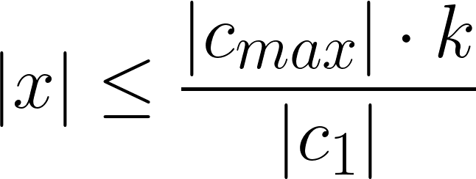
Podemos acotar el rango
Haciendo un poco de operatoria algebráica, nos queda que, si hay raíz entera,
se encuentra si o si con:
Podemos calcular ese valor e iterar a estos valores, entonces nuestra TM va a ser decidora (no va a loopear). → Problema Turing Decidible

Slide 21
Volviendo al problema original
Con más de una variable, podemos plantear algo similar para iterar, en más variables… hay más combinaciones, pero se puede → Es Turing-Reconocible.
En 1971 se demostró que este problema no es Turing-Decidible.

Slide 22
Máquina de Turing Universal
Es una TM que simula cualquier otra con un input arbitrario (la máquina original es parte del input de la universal).
Es como un programa que corre otro programa… Como un Sistema Operativo.
Nuestra UTM acepta si la TM acepta, y rechaza si se rechaza.

Slide 23
Halting Problem
¿Existe una TM que agarre otra y diga si esta termina (decide, no loopea) para todo input?

Slide 24
Demostracion que Halting Problem no es Turing Decidible
Asumimos que dicha máquina existe (para llegar a absurdo), y se llama H.
H(<M, w>) = {acepta si M acepta w, rechaza si M no acepta w}
Definimos a D como una TM que usa H:
D<M> = H<M, <M>> = {acepta si M no acepta a <M> y rechaza si acepta <M>}
Aplicamos D<D> = {acepta si D no acepta <D> y rechaza si D no acepta <D>}.
Entonces D no puede ni aceptar ni rechazar → Absurdo → Existen lenguajes no decidibles → no puedo determinar algo que lo decida.

Slide 25
Algunos Problemas no computables
Halting Problem
Post Correspondence Problem
Wang Tiles
El Juego de la vida (dados dos patrones, definir si partiendo de uno puede que el segundo aparezca en alguna generación)
10mo problema de Hilbert

Slide 26
Lenguajes Turing No-Reconocibles
Esto es importante porque hay infinitas Máquinas de Turing. ¿Pueden haber entonces lenguajes no reconocibles?
Hablemos entonces sobre infinitos.

Slide 27
El infinito
Gestionamos un hotel muy particular, que tiene infinitas habitaciones. Inicialmente lo tenemos vacío.
Viene un colectivo con infinitos jubilados, ¿cómo los ubicamos?
Viene un colectivo con infinitas familias, ¿podemos ponerlos también, teniendo también a los jubilados? ¿Y si pudiéramos mover a los jubilados?
Vienen infinitos colectivos cada uno con infinitos alumnos para una olimpíada de informática… ¿y ahora?

Slide 28
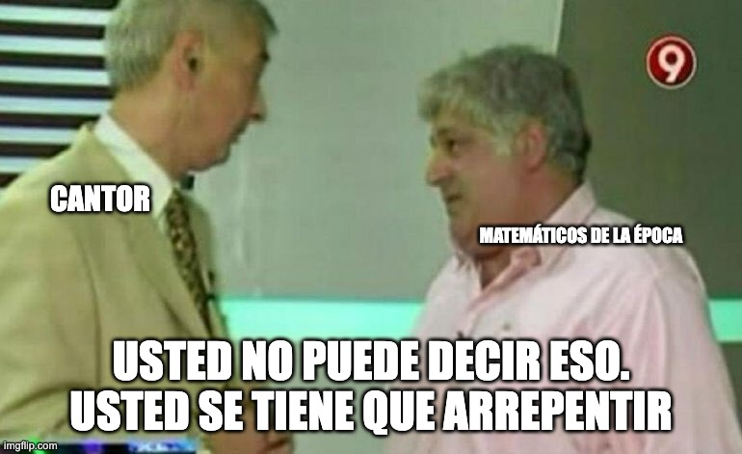
Tamaño de los infinitos → Georg Cantor
Cantor dice que los conjuntos infinitos también se pueden contar → Se comió una zarpada cancelación.
Planteó que dos conjuntos son correspondientes si existe una función biyectiva que mapee elementos de A a B.
→ Dos conjuntos infinitos tienen mismo tamaño si puedo plantear una correspondencia.
Ya vimos algunos casos (enteros, pares, primos).

Slide 29
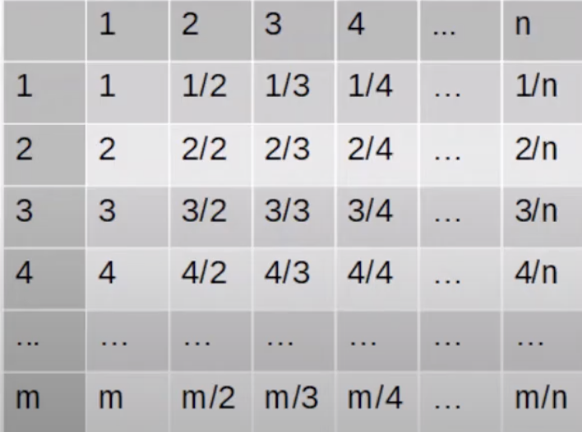
Más infinitos
¿Los números enteros son más que los números naturales?
¿Los números racionales son más que los números naturales?

Slide 30
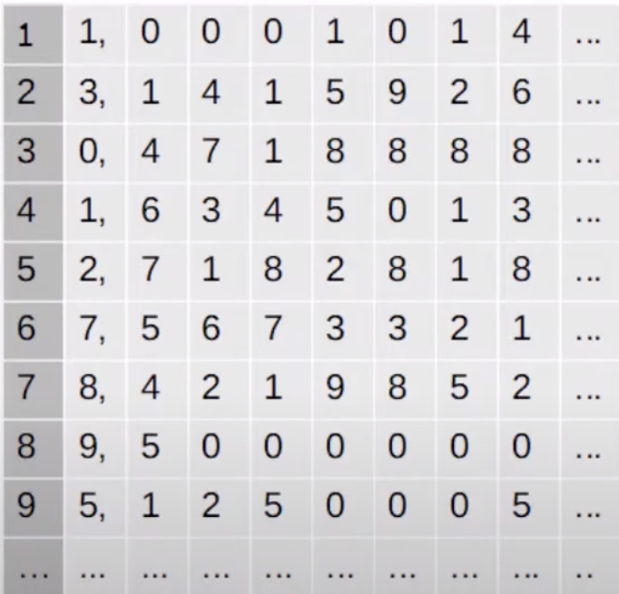
¿Y los números reales? ¿Se pueden contar?

Slide 31

Y… a mí qué me importa?
Supongamos una secuencia binaria infinita → se puede mapear a los reales → incontable (se puede plantear la misma tabla y ver que no funciona el mapeo a naturales).
El conjunto de las TMs… ¿es contable?
Planteamos la UTM → TM era un parámetro y lo podemos plantear como un string en un alfabeto con n símbolos, entonces con k caractéres puedo representar n^{k} TMs → Podemos hacer una correspondencia con los naturales (primer los de long 1, luego 2, etc…)

Slide 32
Ok, las TMs son contables, ¿Y?
Si a cada problema lo puedo representar como un binario infinito, ese infinito es no contable.
→ hay más problemas que TMs que puedan reconocerlo
→ hay problemas que no se pueden reconocer por una TM.

Slide 33
Ok, cerremos acá

Slide 34
¿Qué le sigue a Teoría de Algoritmos?
Ciencia de Datos
Teoría de la Computabilidad
Lenguajes y Compiladores I
Criptografía
Teoría Algorítmica de Juegos (autochivo?)
Redes Complejas (autochivo never ends)
Teoría de la Información

Slide 35
Encuesta!

